Slide 1




EDUKOLOGIJA LIETUVAI: 2024 m. apgintų daktaro disertacijų pristatymo renginys
PEDAGOGINIŲ STRATEGIJŲ POVEIKIS 5-7 METŲ VAIKŲ METAKOGNITYVINEI STEBĖSENAI IR KONTROLEI PLĖTOTIS
dr. Jelena Vildžiūnienė
Mokslinė vadovė prof. dr. Ona Monkevičienė
2025 sausio 24 d.

Slide 2

Tyrimo aktualumas
Trūksta tyrimų kaip vaikų metakognityvinės (MK) savireguliacijos gebėjimai ir procesai plėtojami natūraliame ugdymo(si) procese.
Iki galo neatsakytas klausimas apie pedagogo vaidmenį skatinant vaikų MK savireguliacijos ugdymąsi.
Tolesnių tyrimų aktualumą impilkuoja eksplicitinių ir implicitinių pedagoginių strategijų taikymo ikimokykliniam ugdymui veiksmingumo tyrimai, kurių yra labai nedaug ir kurių rezultatai pateikia prieštaringus duomenis apie jų poveikį vaikų MK savireguliacijos plėtotei.

Slide 3

Probleminiai klausimai
Kokia yra 5–7 m. amžiaus vaikų vykdomos metakognityvinės stebėsenos ir kontrolės procesų raiška natūraliame ugdymo procese?
Koks yra taikomų pedagoginių strategijų poveikis vaikų metakognityvinės stebėsenos ir kontrolės plėtotei?

Slide 4
Sociokognityvinė. Besimokantysis aktyviai stebi, tyrinėja, interpretuoja ir reorganizuoja informaciją, gaudamas kontekstinį ir tarpasmeninį grįžtamąjį ryšį, kuris turi poveikį ne tik žinojimo, mokymosi būdų, bet ir metakognityvinės stebėsenos bei kontrolės procesų konstravimui (Schunk, 2008; Hadwin ir Oshige, 2011).
Tyrimo teorinė prieiga
Sociokultūrinė. Vaikų metakognityvinės savireguliacijos konstravimui yra svarbi L.Vygotsky (1978) idėja, kad aukštesnieji psichiniai procesai yra internalizuojami per socialinę sąveiką su labiau patyrusiu kitu asmeniu.
Kognityvinių informacijos apdorojimo procesų prieiga pasižymi požiūriu į žmogų kaip į sudėtingą informacijos apdorojimo sistemą. Remiantis šia teorine prieiga, besimokantysis yra tyrinėtojas, aktyviai apdorojantis informaciją, suvokiantis aplinkoje vykstančius procesus, kuriantis savo pasaulio pažinimo sistemą (Jawad ir kt., 2021).

Slide 5
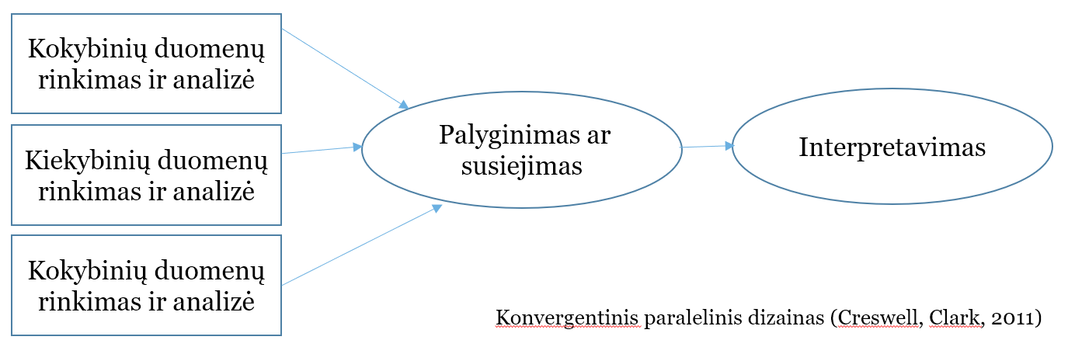
Tyrimui pasirinkta mišrių metodų prieiga, konvergentinis paralelinis dizainas (Creswell, Clark, 2017). Mišrių metodų taikymas numato kiekybinių ir kokybinių duomenų rinkimą, siekiant geriau suprasti tyrimo problemą (Joh­nson, 2007), kiekybiniai ir kokybiniai duomenys renkami ir analizuojami atskirai, jungiami interpretuojant (Creswell, Clark, 2011, 2017).
Tyrimo organi-zavimas

Slide 6

1 etapas
Kokybinis tyrimas
Atliekant ankstesnių mokslinių tyrimų analizę, buvo susisteminti jau nustatyti 5-7 m. vaikų MK stebėsenos ir kontrolės procesų požymiai, parengtas jų aprašas.
Duomenų rinkimui taikytas natūralaus ugdymo proceso stebėjimas, darant vaizdo įrašus.
Buvo stebimas ir fiksuojamas kasdienis vaikų ugdymo(si) procesas, vaikų ir pedagogų sąveikos bei susikuriančios edukacinės situacijos, kuriose atsiskleidžia vaikų MK stebėsenos ir kontrolės požymiai.
Tiriamųjų imtis. 101 vaikas.
Duomenų analizės metodas – kritinio incidento technika.

Slide 7
2 etapas
Kiekybinis tyrimas
Tyrimo dalyvių imtis
Duomenų rinkimo metodas
383 vaikai,
42,26 proc. (n = 181) berniukų ir 52,74 proc. (n = 202) mergaičių.
Stebėjimo metodas
Duomenų rinkimo etape buvo nustatyta kokias pedagogines strategijas vaikų MK stebėsenai ir kontrolei plėtoti taikė tyrimo dalyviai.
Duomenų analizės metodai: deskriptyvi statistinė analizė; Stjudento t kriterijus nepriklausomoms imtims; Kolmogorovo-Smirnovo ir Shapiro-Wilko kriterijai; asimetrijos ir eksceso koeficientų absoliutinės reikšmės nustatymas ir kt.

Slide 8

3 etapas
Kokybinis tyrimas
Duomenų rinkimo metodas
Tyrimo instrumentas
Pokalbis su vaikais.
43 vaikai
(28 berniukai, 15 mergaičių)
Dviejų dalių klausimynas vaikams, skirtas atskleisti, kaip 5-7 m. vaikai suvokia ir verbalizuoja savo vykdomą MK stebėseną ir kontrolę
Duomenų analizės metodas
Vaikų pokalbio kokybinė turinio (content) analizė

Slide 9
Tyrimo rezultatai

Slide 10
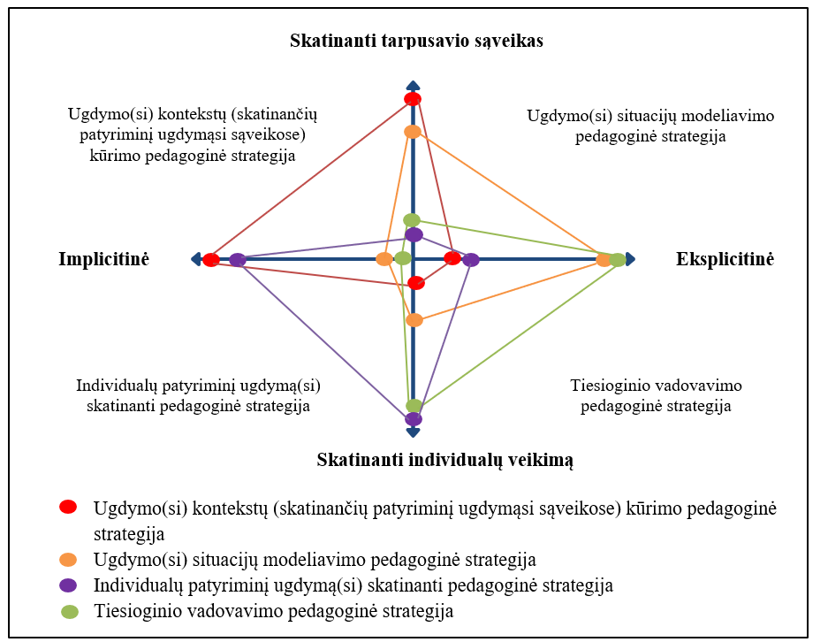
Duomenų rinkimo etape buvo identifikuotos tyrime dalyvaujančių pedagogų taikomos strategijos vaikų MK stebėsenai ir kontrolei skatinti
Pedagoginių strategijų, pasižyminčių implicitiniu ir eksplicitiniu pobūdžiu bei vaikų individualaus veikimo ir veikimo socialinėse sąveikose skatinimu, taikymo praktikoje modelis

Slide 11
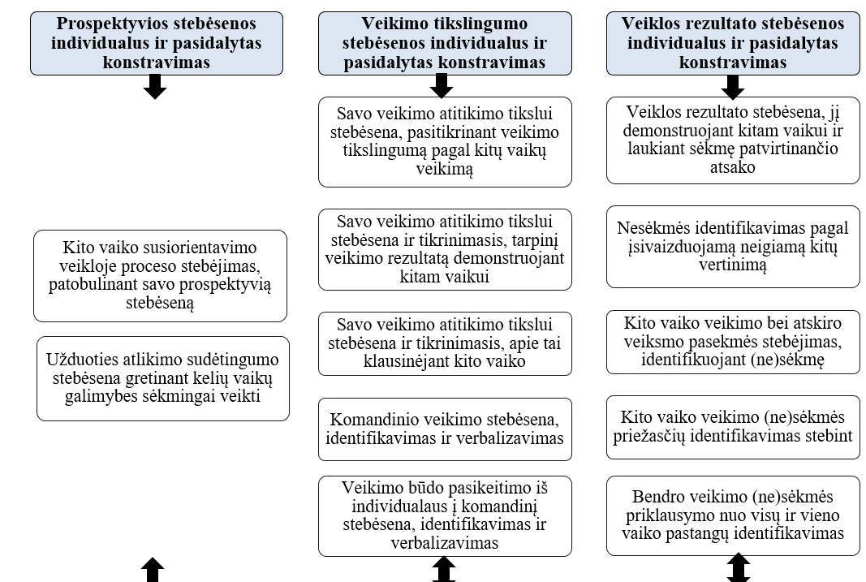
Socialinėse sąveikose atsiskleidę vaikų vykdomos MK STEBĖSENOS konstravimo požymiai

Slide 12
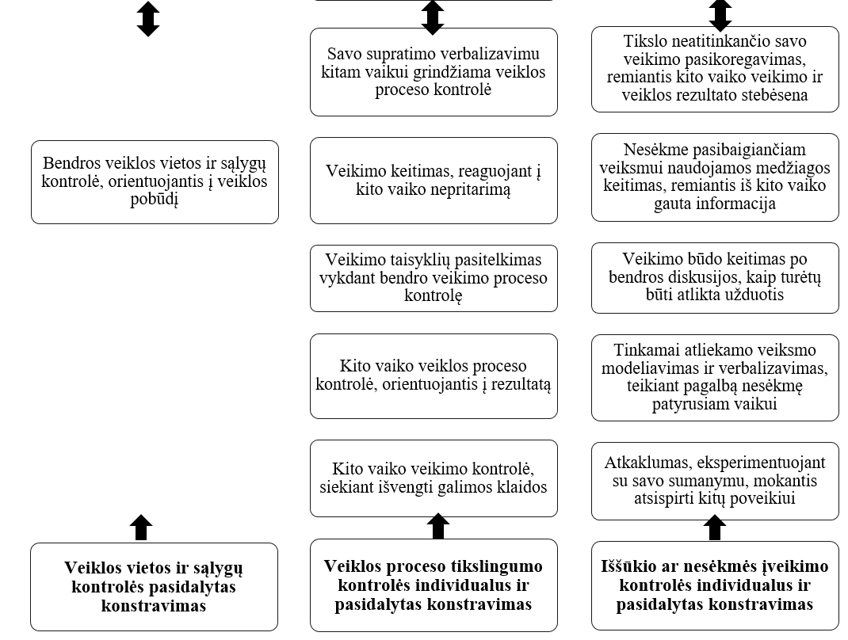
Socialinėse sąveikose atsiskleidę vaikų vykdomos MK KONTROLĖS konstravimo požymiai

Slide 13
IŠVADA. Atskleista, kad socialinėmis sąveikomis grindžiamas ugdymas(is) sukuria prielaidas MK stebėsenos ir kontrolės individualiam ir pasidalytam konstravimui socialinėje sąveikoje esant dviem esminėms edukacinėms sąlygoms:
Kai vaikas veiklą, kurios tikslas yra tas pats kiekvienam, atlieka individualiai, tačiau būdamas greta kitų, jis turi galimybę ne tik pats veikti ir atlikti savo veikimo MK stebėseną ir kontrolę, bet ir matyti, kaip veiklą atlieką ir savo veikimo MK stebėseną bei kontrolę atlieka kiti. Tai, ką vaikas intuityviai patiria viduje, jis mato išoriniame plane, todėl aiškiau suvokia MK stebėsenos ir kontrolės procesus. Išoriniame plane drauge su kitais sukonstruotą aiškesnį MK stebėsenos ir kontrolės supratimą vaikas internalizuoja ir taiko savo individualiai atliekamos veiklos stebėsenai ir kontrolei.
Kai vaikas turi galimybę veikti grupėje ar komandoje, kurioje visi grupelės nariai veikia bendrai ir siekia bendro tikslo, jis, kaip ir kiekvienas kitas grupės narys, atlieka bendros veiklos prospektyvą, veikimo proceso, rezultato stebėseną ir kontrolę. Kai kiekvieno vaiko vykdomos MK stebėsenos ir kontrolės rezultatai nesutampa, vaikai pereina prie pasidalytos stebėsenos ar kontrolės vykdymo: aiškinasi, derina supratimą ir veiksmus, stebi ir kontroliuoja vienas kito veikimo procesą, jį stabdo, jeigu jis atrodo netinkamas, drauge koreguoja. Taip išoriniame plane sukuriama aiškesnė į tikslą orientuoto veikimo ir MK stebėsenos ir kontrolės samprata, kuri perkeliama į kiekvieno vaiko individualų lygį.

Slide 14
IŠVADA. Atskleista, kad vaikų MK stebėsenos ir kontrolės plėtojimąsi veikiant individualiai skatina aiškus veiklos tikslas, modeliuojamos iššūkio ir pasirinkimų situacijos:
MK stebėsenos ir kontrolės procesams plėtotis aktualus yra vaikui aiškus veiklos tikslas, rezultatas:
pažinimo veikloje jis turi būti gerai iškomunikuotas, išdiskutuotas su vaiku;
kūrybinėje veikloje vaikas turi turėti galimybę pats susikurti galutinio rezultato vaizdinį.
Veikla turėtų būti organizuojama taip, kad vaikas susidurtų su atlikimo iššūkiu, kai įprastas veiklos atlikimo kelias nepasiteisina.
Iššūkio situacija suaktyvina vaiko veikimo ir jo rezultato stebėseną, paskatina keisti, modifikuoti veikimo būdus ir eigą.
Veiklos ir užduoties atlikimo procesas turėtų teikti bent keleto alternatyvių veikimo būdų ir priemonių rinkinių pasirinkimo galimybę,
pakankamai laiko skirtingoms galimybėms ištyrinėti.

Slide 15
Implicitine prieiga grindžiamos pedagoginės strategijos – ugdymo(si) kontekstų kūrimo ir individualaus patyriminio ugdymo(si) skatinimo yra veiksmingesnės plėtojant vaikų MK stebėseną ir kontrolę.

Slide 16
IŠVADA. Pokalbis su vaikais apie kasdienės ugdomosios veiklos metu jų vykdytą metakognityvinę stebėseną ir kontrolę atskleidė, kad stebėdami savo veiklos įrašą, geba retrospektyviai identifikuoti ir verbalizuoti kai kuriuos kognityvinius procesus, metakognityvinės stebėsenos ir kontrolės aspektus.
Išskiria, supranta ir komentuoja MK prospektyvios stebėsenos veiksmus ir nesėkmės / sėkmės stebėsenai aktualius veikimo proceso požymius.
Išskiria, supranta ir komentuoja į rezultatą orientuoto veikimo, iššūkio, nesėkmės įveikimo MK kontrolės veiksmus, tuo tarpu silpniau identifikuoja darbo vietos ir sąlygų kontrolės veiksmus.
Supranta, pavadina ir komentuoja MK stebėsenai vykdyti aktualius procesus: savo žinojimą, mokymosi procesą, kognityvinius procesus: mąstymą, dėmesį, atmintį.

Slide 17

Ačiū
jelena.vildziuniene@vdu.lt

